Slide 1
使用清單

Slide 2
清單
屬於「資料」程式區塊。
與「變數」類似可以儲存資料。
「變數」只能儲存一個對應的值。
「清單」可以儲存多個值。
例如：【清單】乘車時間可以存放多個值，30、50等。

Slide 3
製作一個清單

Slide 4
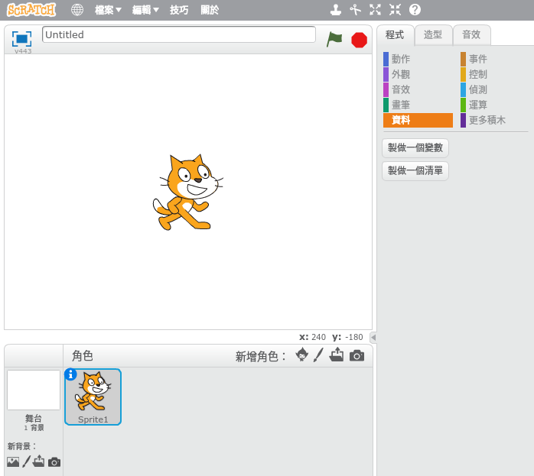
選擇「資料」

Slide 5
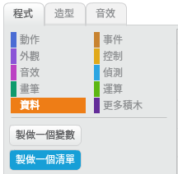
點選「製作一個清單」

Slide 6
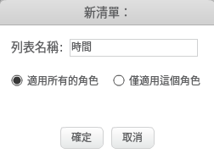
輸入列表名稱，並點選「確定」

Slide 7
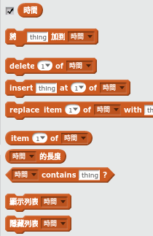
顯示清單相關的程式區塊

Slide 8
使用清單程式區塊

Slide 9
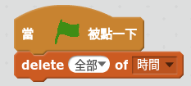
清除清單項目
清除某個項目： （刪除第1項）
清除最後項目：
清除全部的項目：
當程式執行時，需要一個無項目的清單時，可以如以下程式：

Slide 10
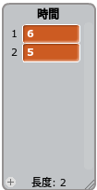
將項目加到清單最後
將項目加到最後項： （將5加到清單的最後項）
如果清單中己有資料，執行程式之後，會將資料加到最後項。

Slide 11
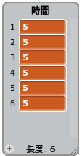
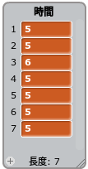
將項目加入清單指定的項目
將項目加入清單指定的項目： （將6加入到第1項），其他的項目往後移。
原本有6項，每項的值都是5，執行程式之後，在第3項加入6，清單變成7項，第3項的值是6。

Slide 12
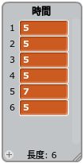
取代清單中指定項目的值
取代清單中指定項目的值： （將第1項以7取代）。
原本有6項，每項的值都是5，執行程式之後，第5項的值變成7，清單維持6個項目。

